Slide 1
דיני ברכת הראיה על ארץ ישראל עמ' 83
בשם ומלכות – ברוך אתה ה' אלוקינו מלך העולם....
בלי שם ומלכות – ברוך אתה גאל ישראל. (לנשים –ספרדיות)
ברוך אתה שומע תפילה. (תפילת הדרך, לדרך קצרה)
ברוך שחלק מחכמתו ליראיו.
ברוך מציב גבול אלמנה.

Slide 2
קיצור שלחן ערוך פרק נא סעיף ח
הרואה מחכמי ישראל אומר: (ללא הזכרת שם ומלכות) "ברוך שחלק מחכמתו ליראיו".
ודווקא חכמים בחכמת התורה,
אבל בחכמות כלליות לא יברך ברכה זו.
הרואה חכמי אומות העולם שחכמים בחכמת העולם (מדעים) אומר: "ברוך שנתן מחכמתו לבשר ודם".
מקרה א'
מקרה ב'
מקרה ג'

Slide 3
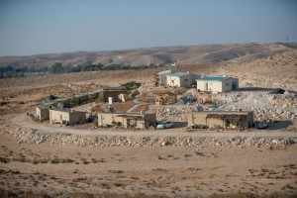
דיני ברכת הראיה על ארץ ישראל עמ' 83-84
עבודה
עמ' 85
שאלות 1, 2, 4,

Slide 4
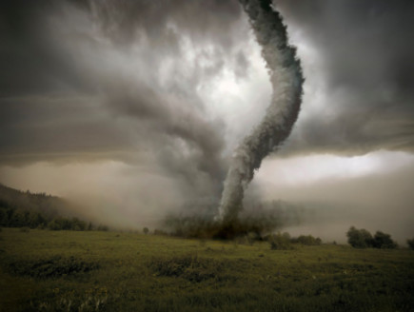
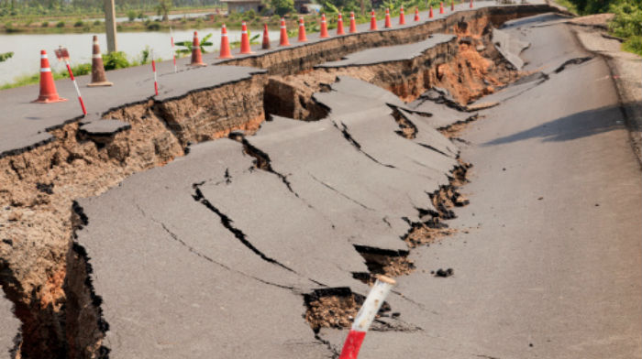
ברכות על מעשה בראשית עמ' 86
......עושה מעשה בראשית

Slide 5
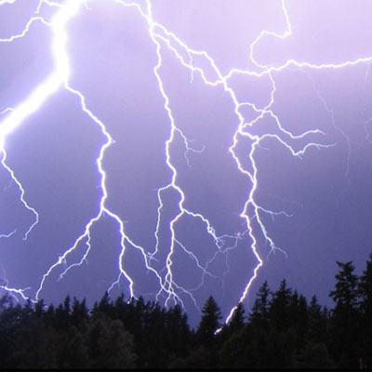
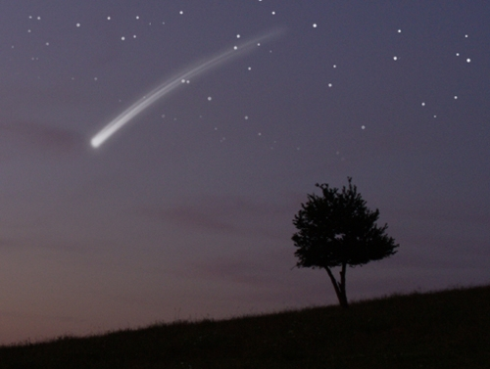
ורעמים

Slide 6
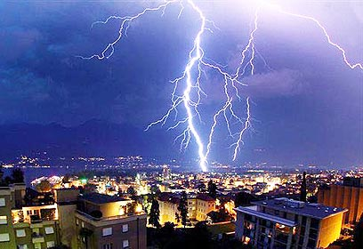
היום נוהגים
רעמים - ...שכוחו וגבורתו מלא עולם.
ברקים – ...עושה מעשה בראשית.

Slide 7
כמה פעמים ביום מברכים?
א. פעם אחת ביום.
ב. אם התפזרו העננים והשמש זרחה ולאחר מכן שוב נהיה מעונן ושוב נראו ברקים ונשמעו רעמים מברך שוב אפילו באותו יום.
ג. לא התפזרו העננים ועבר הלילה – מברך שוב בבוקר

Slide 8
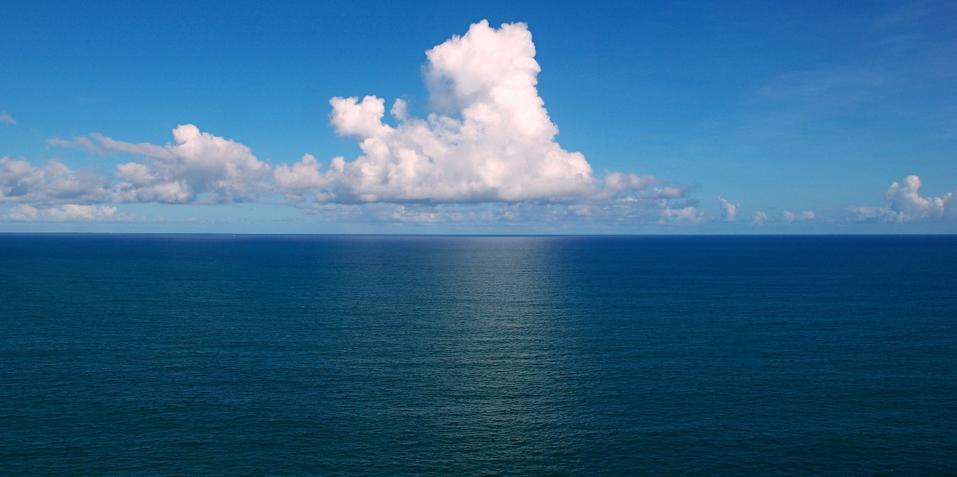
הרואה את הים הגדול...
הכוונה לאוקינוס – מברך : ....שעשה את הים הגדול.
אין מברכים ברכה זו על הים התיכון.

Slide 9
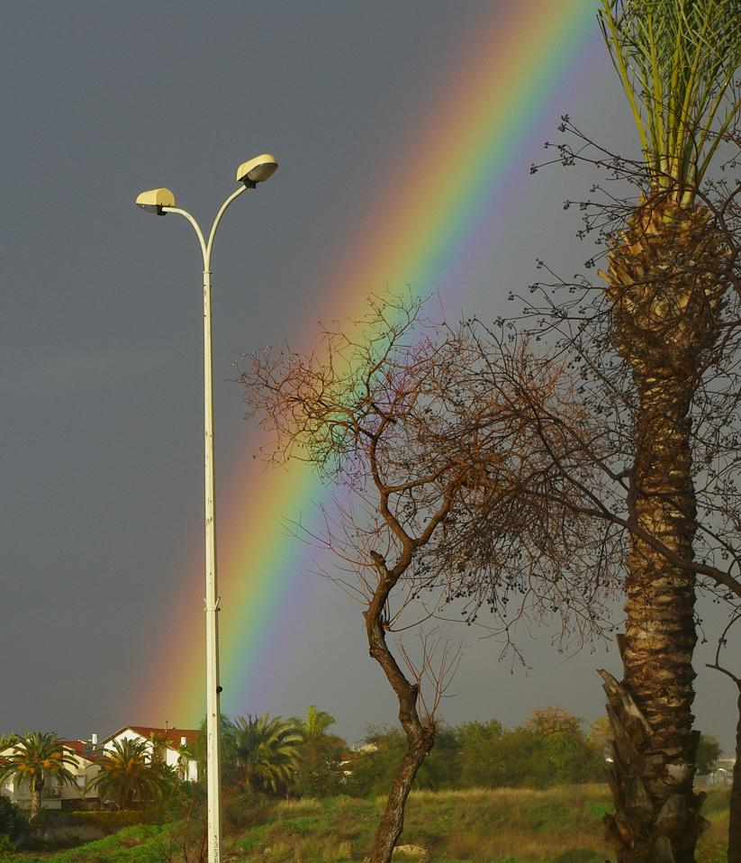
ברכת הקשת
ברוך... זוכר הברית, נאמן בבריתו וקיים במאמרו.
אם הקשת חלפה אפשר לברך כמה פעמים ביום.
יש המברכים בפעם השניה ללא שם ומלכות.
לא טוב להסתכל הרבה בקשת.

Slide 10

ברכות על מעשה בראשית עמ' 86-87
עבודה
עמ' 87 שאלות 1-3, 6 ,7
עבודה נעימה

Slide 11
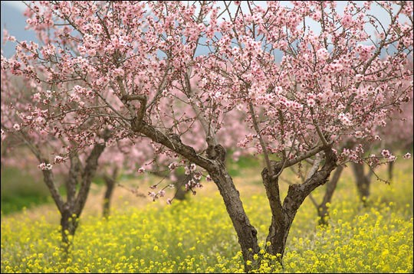
ברכת האילנות עמ' 88
שלשה תנאים :
עץ עם פרחים.
עץ שמוציא פירות למאכל.
לפחות שני עצי פרי.
(אפילו מאותו סוג)

Slide 12
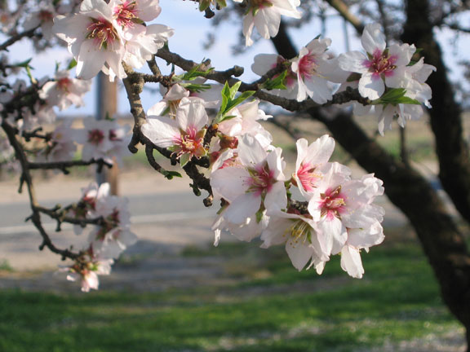
ברכת האילנות עמ' 88
עבודה
שאלות 1, 2, 3, 4, 5 (קיצור שלחן ערוך)
עבודה נעימה

